Slide 1
MHW2
Leonardo Messina
O46002290
12/04/21

Slide 2
Introduzione al mhw2
Ho deciso di creare una pagina diversa dalla home per soddisfare le richieste di quest’homework, ossia la pagina «Musei». Probabilmente la home verrà modificata per il sito finale.
Sono state apportate anche delle modifiche alla struttura del css del progetto: ho preferito fare un css di base per tutte le pagine, «mhw2.css», e poi altri due css specializzati per le singole pagine, «mhw2home.css» ed «mhw2musei.css», per questo gli screen del css saranno presi da più file diversi (in ordine, i primi saranno sempre quelli del css generico, quelli dopo del css specializzato per la specifica pagina).

Slide 3
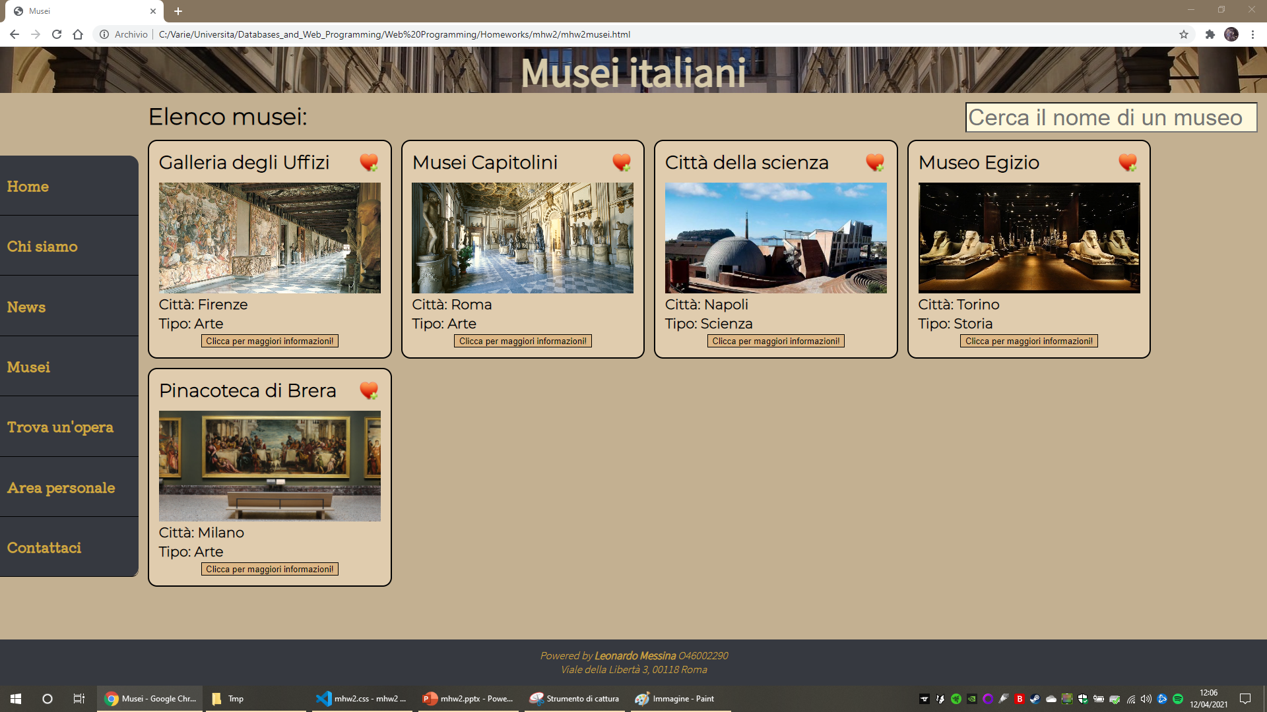
Layout complessivo HTML+CSS
Screenshot che mostra la vostra pagina web

Slide 4
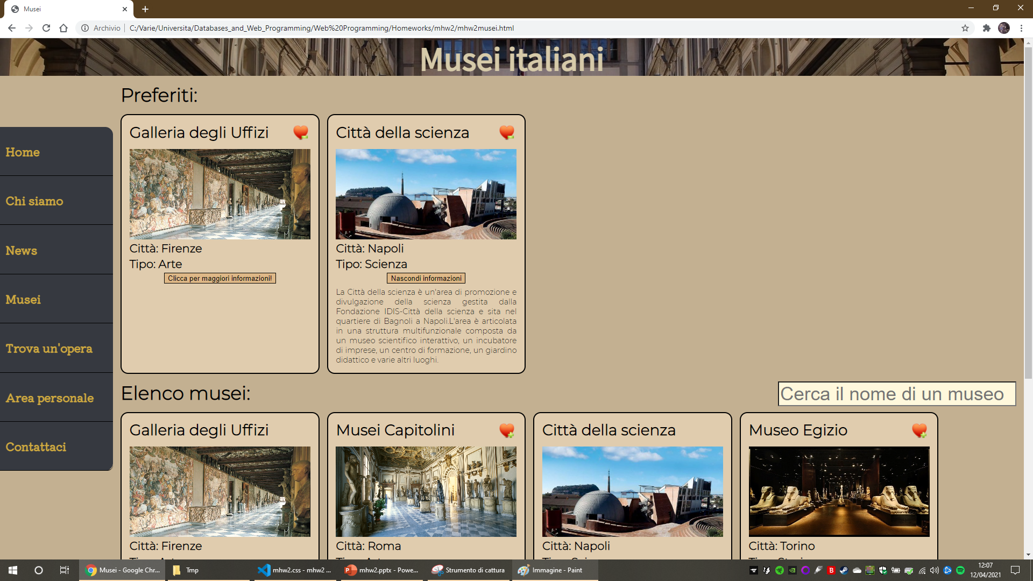
Layout complessivo HTML+CSS
Screenshot che mostra la vostra pagina web

Slide 5

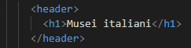
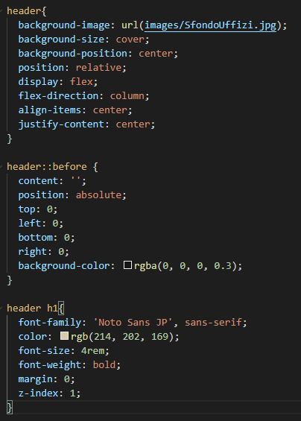

Header

Slide 6
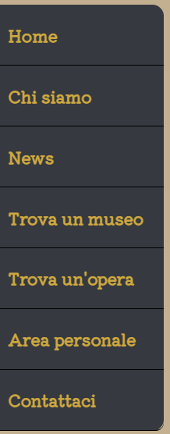
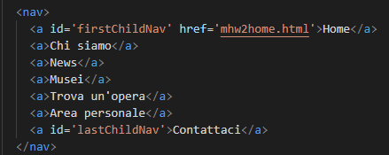
Menù navigazione

Slide 7
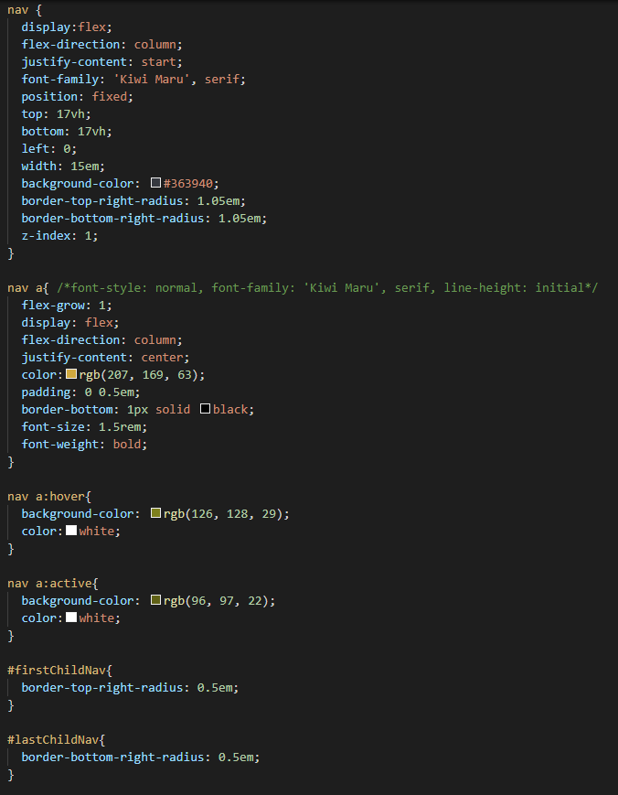
Menù navigazione

Slide 8
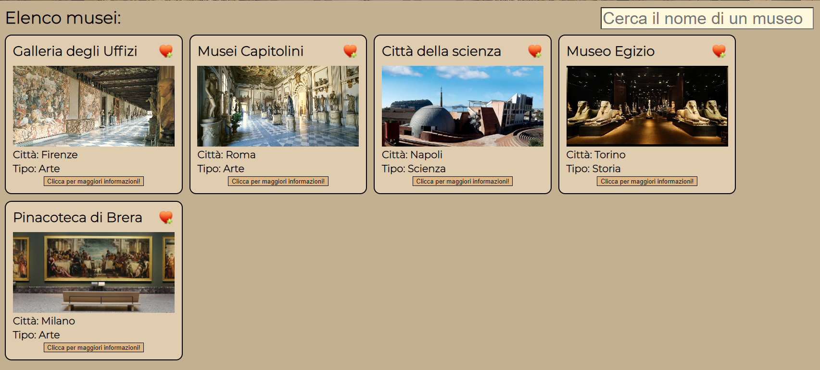
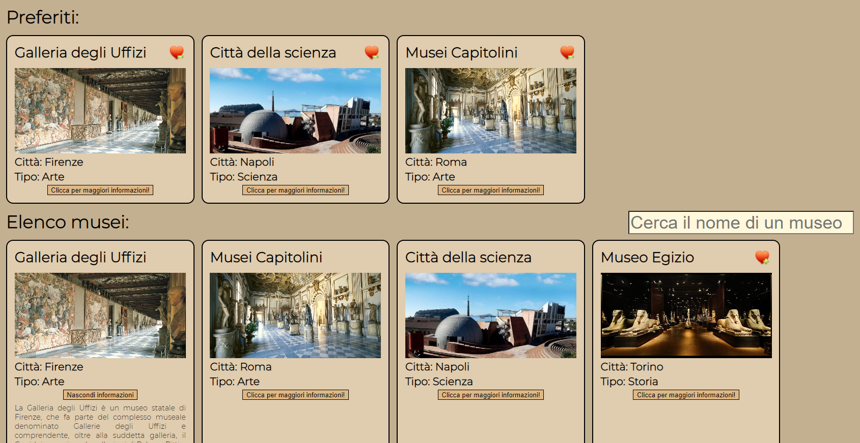
Sezione contenuti

Slide 9
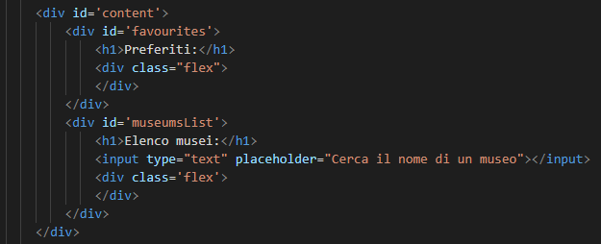
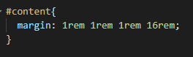
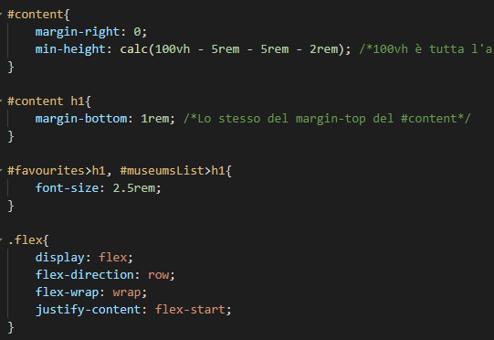
Sezione contenuti

Slide 10
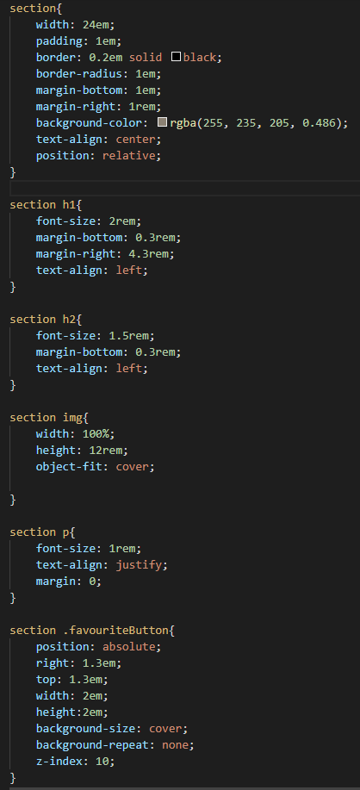
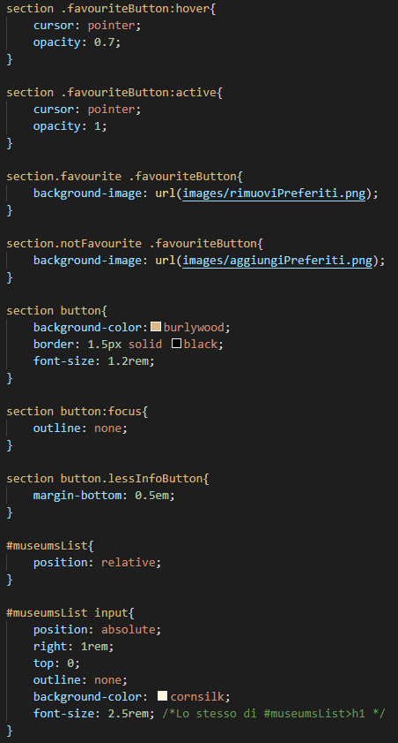
Sezione contenuti

Slide 11
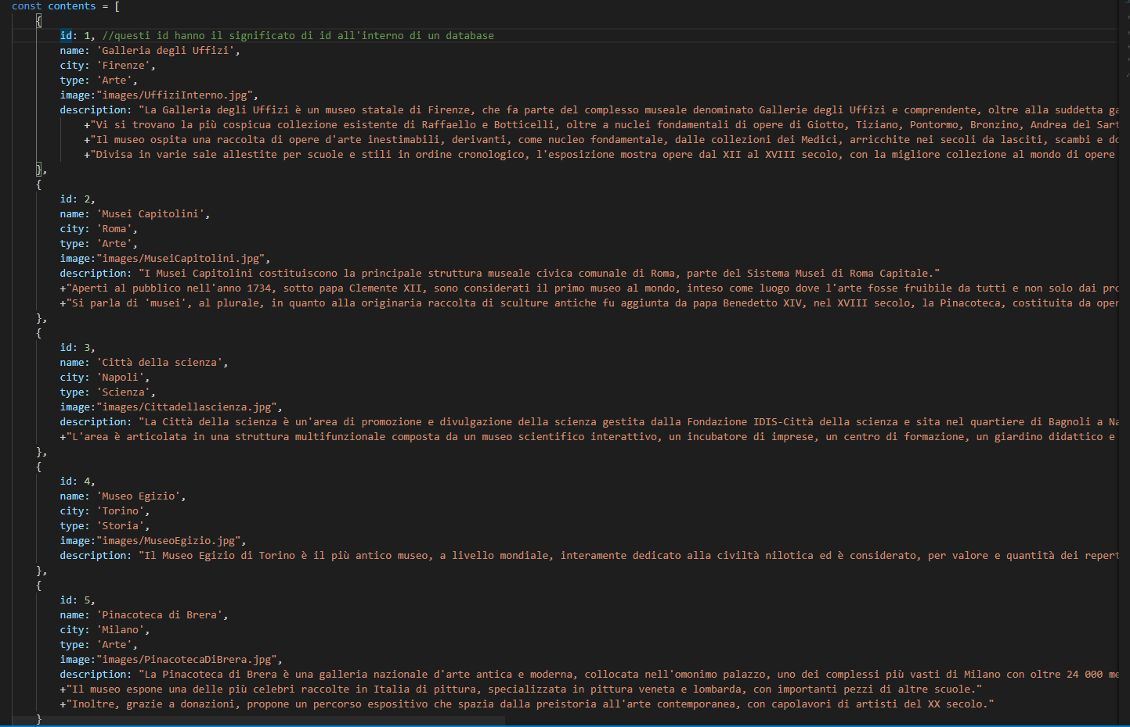

Sezione contenuti: JavaScript (contents.js)

Slide 12
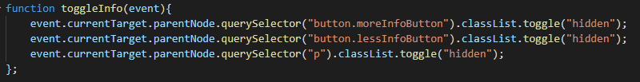
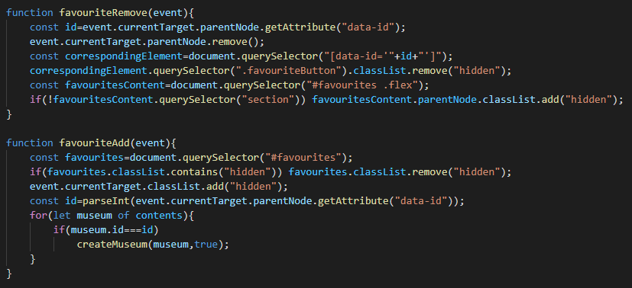
Sezione contenuti: JavaScript (script.js)
Questa funzione serve a visualizzare e nascondere la descrizione di ogni blocco di contenuti.
Queste due funzioni servono a rimuovere e ad aggiungere un blocco di contenuto ai preferiti.

Slide 13
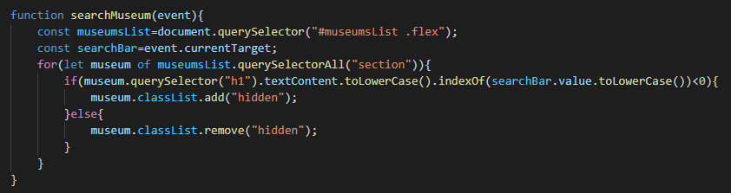
Sezione contenuti: JavaScript (script.js)
Questa funzione implementa la ricerca dei contenuti.

Slide 14
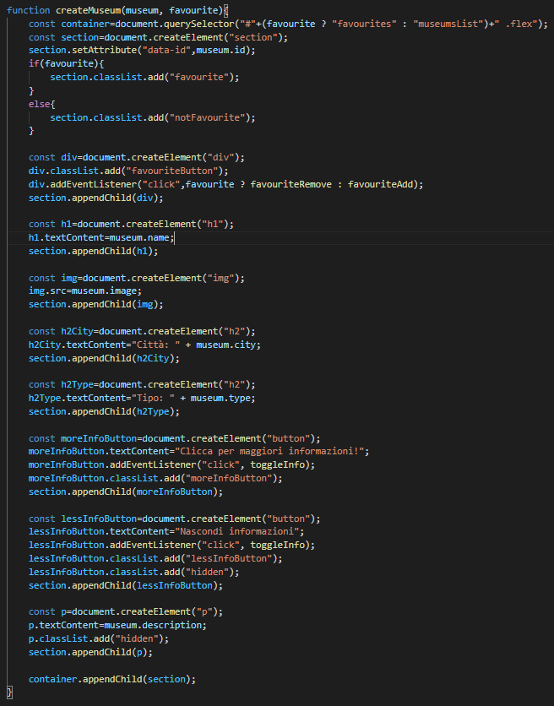
Sezione contenuti: JavaScript (script.js)
Questa funzione implementa la creazione di un blocco di contenuto, utilizzata sia per creare i contenuti della sezione normale che della sezione dei preferiti, in base al valore del parametro «favourite».

Slide 15
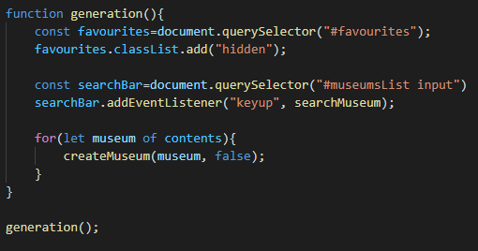
Sezione contenuti: JavaScript (script.js)
Questa funzione è quella che carica dinamicamente i contenuti e alla fine dello script viene richiamata.

Slide 16

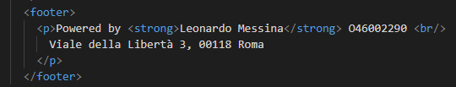
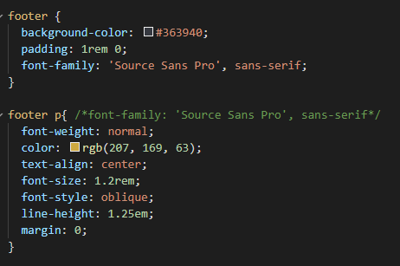
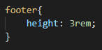
Footer

Slide 17
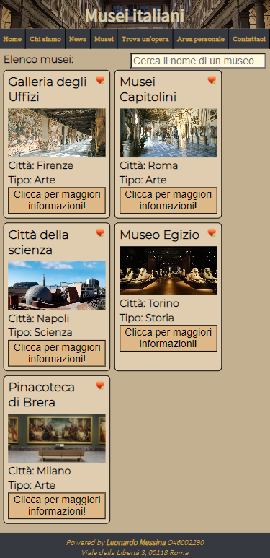
Mobile web

Slide 18
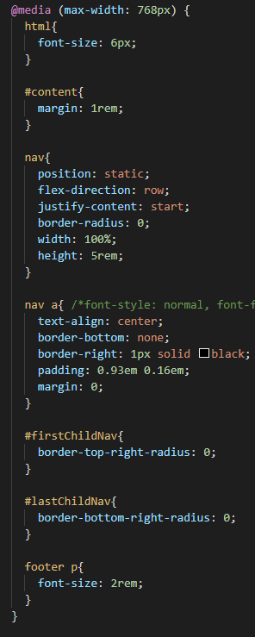
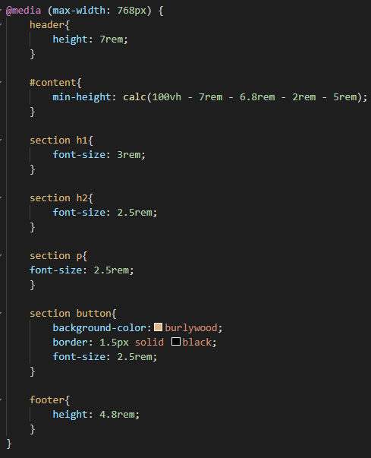
Mobile web

